Slide 1

Муниципальное бюджетное дошкольное образовательное учреждение
«Детский сад «Золотой ключик» с.Мирное»
Симферопольского района Республики Крым
ОКПО 00834797, ОГРН 1159102031692, ИНН/ КПП 9109010451/910901001,
Ул. Белова, дом 2а, с.Мирное, Симферопольский район, Республика Крым, 297503
тел/факс 0(652)59-85-07, e-mail:galina_guda@mail.ru
«Содержание и оформление уголка экспериментирования в детском саду»
Подготовила
воспитатель Бойчук А. А.

Slide 2


«Умейте открыть перед ребёнком в окружающем мире что-то одно, но открыть так, чтобы кусочек жизни заиграл перед детьми всеми красками радуги. Оставляйте всегда что-то недосказанное, чтобы ребёнку захотелось ещё и ещё раз возвратиться к тому, что он узнал".
Сухомлинский В.А.

Slide 3

Объяснение педагогом какого-либо процесса не достигнет той образовательной эффективности, какая достигается в результате самостоятельно проведённого исследования. Дети любят опыты и эксперименты, с раннего возраста удовлетворяют познавательный интерес через действия с предметами. Грамотно организованный уголок экспериментирования в помещении группы детского сада способствует развитию исследовательского типа мышления у дошкольников и формируют умение для успешного обучения в будущем.

Slide 4

Цель создания уголка экспериментирования в детском саду — создание благоприятных условий для практических исследований воспитанников и заинтересованности детей в самостоятельном поиске информации.
В уголке экспериментальной деятельности воспитанники формируют и совершенствуют навыки и умения, которые могут быть применены в любой сфере обучения и жизни в целом, когда требуется поиск решения в проблемных вопросах, исследование неизвестных ситуаций. Важно, чтобы материальная база и набор инструментов соответствовали возрастной категории детей, положительные эмоции приносит получение результата и практическая деятельность, не вызывающая переутомления.

Slide 5

Познавательные
Расширение и систематизация элементарных естественнонаучных и экологических представлений детей.
Формирование навыков постановки элементарных опытов и умения делать выводы на основе полученных результатов.
Задачи детского
экспериментирования
Развивающие
Развивать стремление к поисково-познавательной деятельности.
Способствовать овладению приемами практического взаимодействия с окружающими предметами.
Развивать мыслительную активность, умение наблюдать, анализировать, делать выводы.
Создание предпосылок формирования практических и умственных действий.
Воспитательные
Воспитывать интерес к познанию окружающего мира.
Стимулировать желание детей экспериментировать.
Формировать коммуникативные навыки.

Slide 6

ДЕТСКОЕ ЭКСПЕРИМЕНТИРОВАНИЕ КАК МЕТОД ОБУЧЕНИЯ
Дает детям реальные представления о различных сторонах изучаемого объекта, о его взаимоотношениях с другими объектами и со средой обитания.
Стимулирует развитие речи.
Накапливает фонд умственных приемов и операций, которые рассматриваются как умственные умения.
Обогащает память ребенка, активизирует его мыслительные процессы, так как постоянно возникает необходимость совершать операции анализа, синтеза, сравнения, классификации, обобщения.
Развивает творческие способности, формирует трудовые навыки и укрепляет здоровье за счет повышения общего уровня двигательной активности.

Slide 7

ТРЕБОВАНИЯ К ОФОРМЛЕНИЮ УГОЛКА ЭКСПЕРИМЕНТИРОВАНИЯ
Оптимальное расположение в помещении группы. В уголке должно быть достаточное естественное освещение. Подвижные и шумные занятия в других центрах активности могут отвлекать от выполнения опытов, поэтому уголок находится в тихом месте группы.
Доступность для воспитанников. Материалы и приборы размещаются в шкафах таким образом, чтобы воспитанники легко их доставали. Рекомендуется разделить компоненты материальной базы на три сектора — дидактический, инструментальный, стимулирующий.
Безопасность. В уголке опытно-экспериментальной деятельности размещаются правила безопасности по нахождению в мини-лаборатории и проведению исследований (настенный плакат), воспитатель изучает их с детьми и проговаривает во время знакомства с уголком. Не рекомендуется обустраивать уголок навесными полками и шкафами со стеклянными дверцами. Электрические розетки и приборы (видеопроигрыватель, проектор) находятся вне зоны доступа детей. Вещества для экспериментирования, которые могут нанести вред здоровью ребёнка (марганцовка, зелёнка, уксус), предоставляются воспитателем по просьбе и действия с ними осуществляются под его контролем.

Slide 8
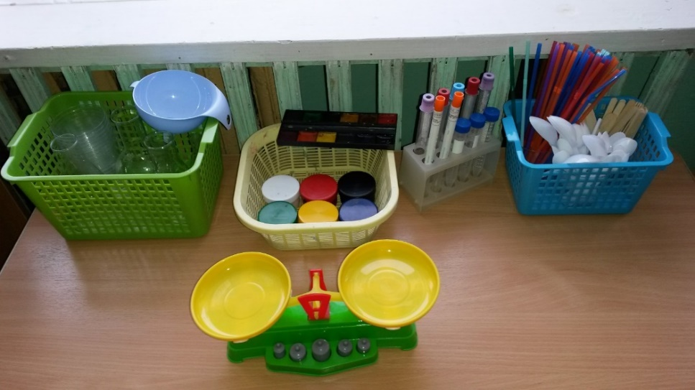
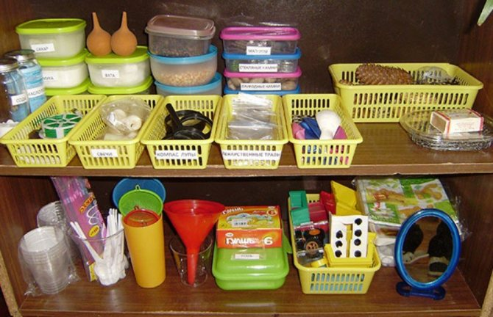
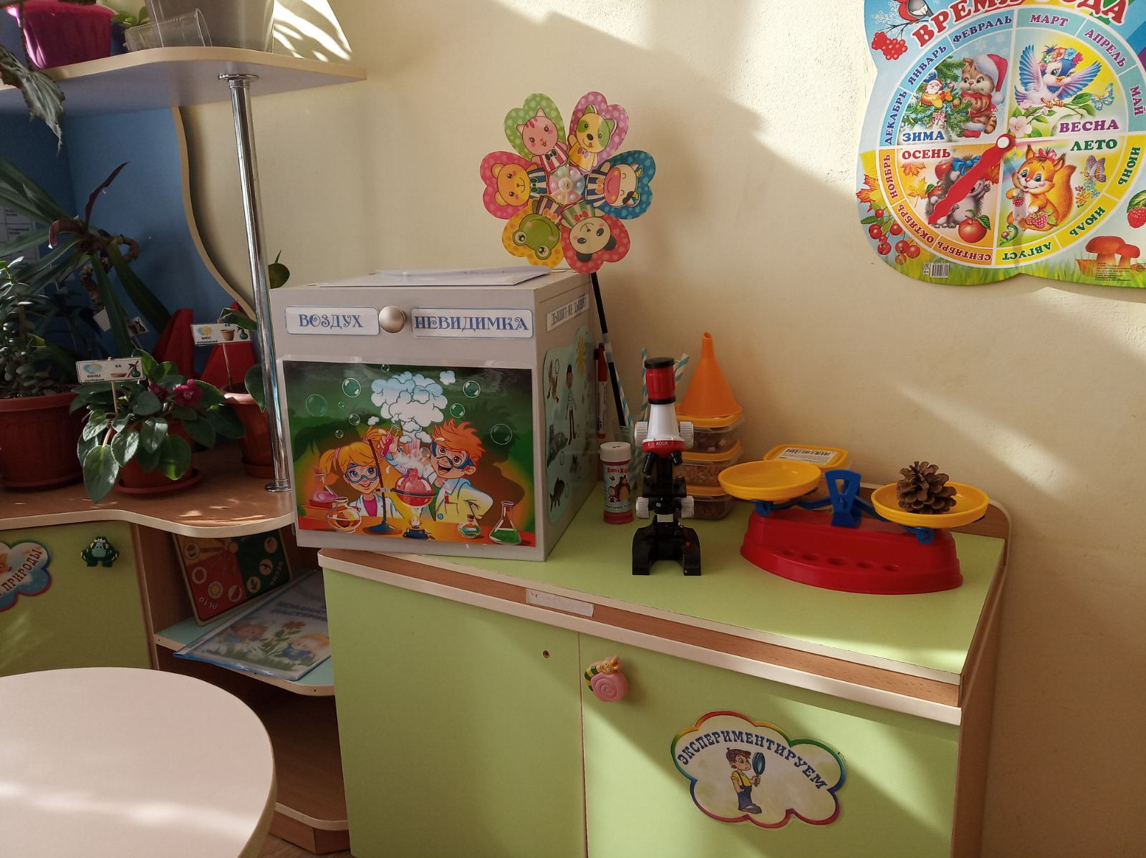
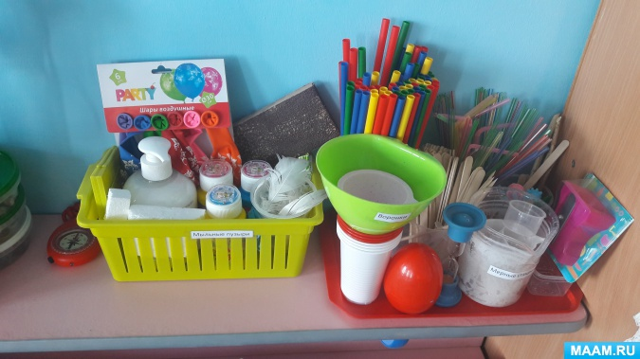
РАБОТА В УГОЛКЕ ЭКСПЕРИМЕНТИРОВАНИЯ
Уголок экспериментирования является частью предметно-развивающей среды в детском саду. Наличие интересных приборов и возможность изучить разнообразные материалы и предметы привлекают воспитанников. Задача педагога — создать интерес к практическим исследованиям. Дети часто воспринимают опыты как фокусы, но экспериментирование в детском саду ставить целью не показать, а выполнить и понять, какие причины лежат в основе того или иного явления.

Slide 9
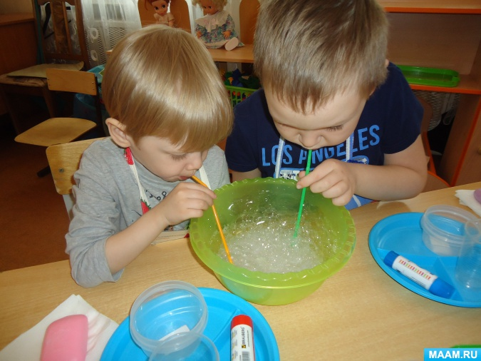
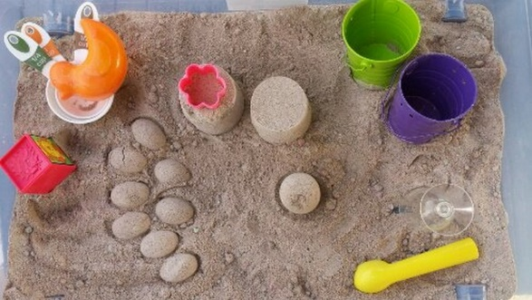
ВИДЫ ИССЛЕДОВАТЕЛЬСКОЙ ДЕЯТЕЛЬНОСТИ ДОШКОЛЬНИКОВ В УГОЛКЕ ЭКСПЕРИМЕНТИРОВАНИЯ
Игры-эксперименты
В первой и второй младших группах воспитатель организует занятия игровой направленности. Дети формируют первоначальные представления о свойствах воды, снега и льда, воздуха песка, играя: лепят пирожки из песка для кукол, замораживают воду в формочках, запускают в воду деревянные, пластиковые и резиновые игрушки, выдувают мыльные пузыри. В конце подобных занятий детям задаются вопросы: «Понравилась вам игра?», «Что нового мы узнали сегодня?», «Будем изучать другие предметы в уголке тётушки Совы?» Таким образом, акцентируется внимание на положительные эмоции от получения знаний.

Slide 10
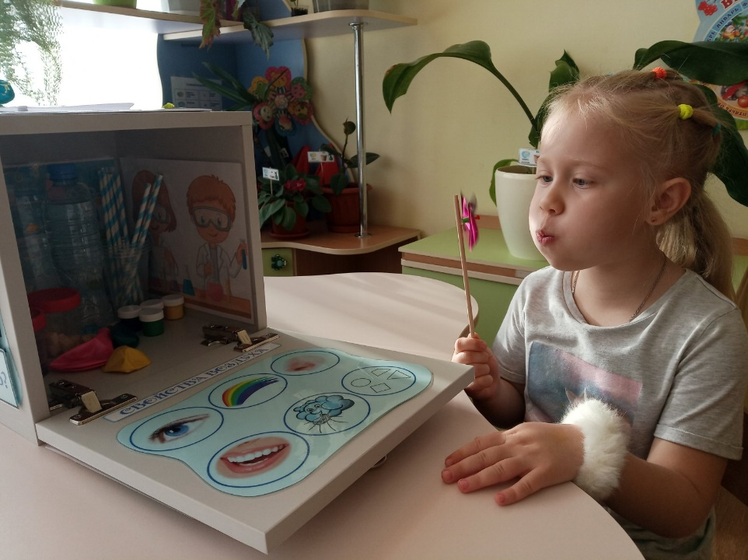
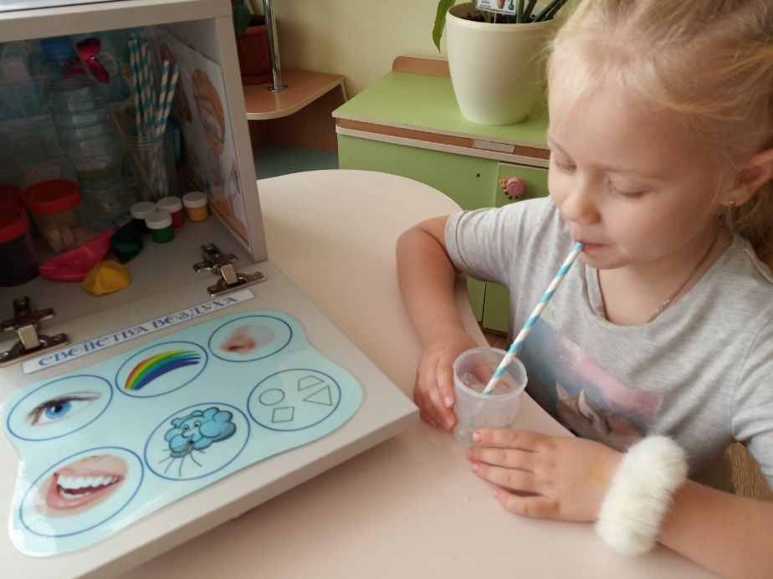
Моделирование
Воспитатель предлагает детям изучить какое-либо природное явление в уголке экспериментирования (водопад, снежный буран, вихрь, образование морской пены, камнепад и т. д.). Предварительно дети рассматривают наглядный материал: картинки/фотографии явления. Практическое задание заключается в имитации условий возникновения названного явления. Например, для моделирования бурунов (волн с пенистым гребнем) дети выполняют инструкции воспитателя: в контейнер наливают воду, добавляют немного жидкого мыла, аккуратно размешивают. Каждый воспитанник берёт пластиковую трубочку, опускает в воду и делает сильный выдох. Дети наблюдают, как поверхность воды приподнимается и возникает пенный гребень. Моделирование доступно самым маленьким исследователям, они могут сымитировать листопад (подбрасывая кусочки бумаги), весеннюю капель (набрав в сито снег и наблюдая его таяние) и т. д.

Slide 11
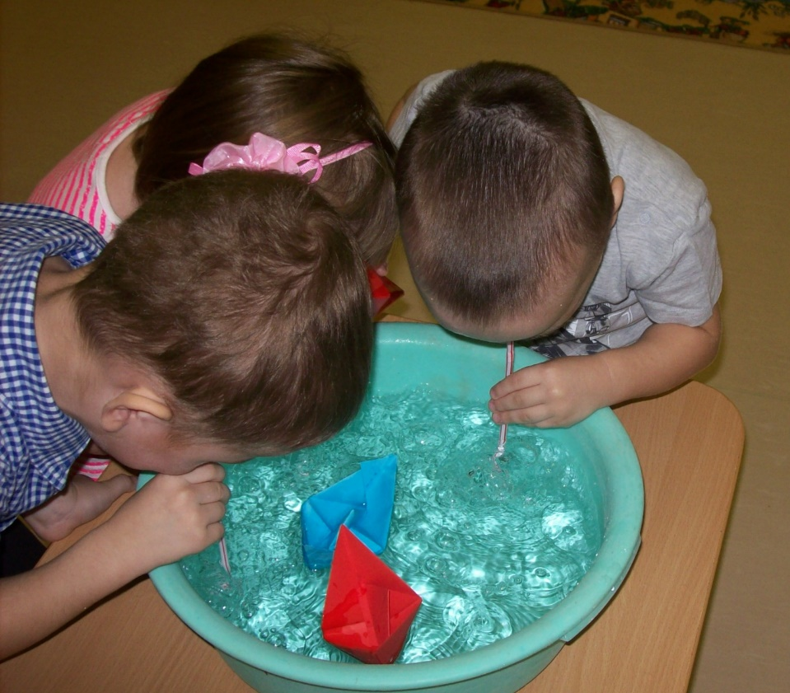
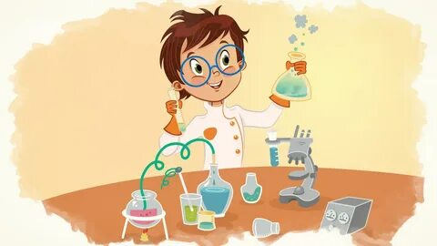
Опыты
Чтобы детям было интересно достичь результата практического исследования, рекомендуется привнесение игрового элемента в занятие или проблемной ситуации. «Ребята, нам надо украсить ёлку во дворе! Попробуем сделать ледяные игрушки?», «Незнайка промок под дождём, покажем ему, как высушить одежду?», «Дети, к нам в группу пришла посылка с новым инструментом! Познакомимся?» План опытной деятельности младших и средних дошкольников проговаривается педагогом. Воспитатель показывает каждый пункт действий и следит за выполнением детьми. Дети старшей и подготовительной групп тренируются в самостоятельном построении структуры опыта, воспитатель помогает наводящими вопросами. За экспериментированием обязателен контроль педагогом.

Slide 12

Развитие познавательной активности осуществляется в насыщенной предметной среде и возможности её изучения. Процесс получения информации лежит в основе дошкольного образования. Уголок экспериментирования должен стать местом, где дети испытывают восторг от непосредственного участия в предметной деятельности. Выполнение простых опытов и участие в играх-экспериментах закладывает в них исследовательские качества, которые пригодятся в школьном обучении и решении проблемных задач повседневности.

Slide 13
СПАСИБО ЗА ВНИМАНИЕ!

